Slide 1
ΑΚΑΝΘΟΚΥΤΤΑΡΙΚΟ ΚΑΡΚΙΝΩΜΑ
ΧΑΤΖΗΠΑΠΑ ΧΡΙΣΤΙΝΑ
ΣΤΕΦΑΝΙΔΗΣ ΚΩΝΣΤΑΝΤΙΝΟΣ

Slide 2
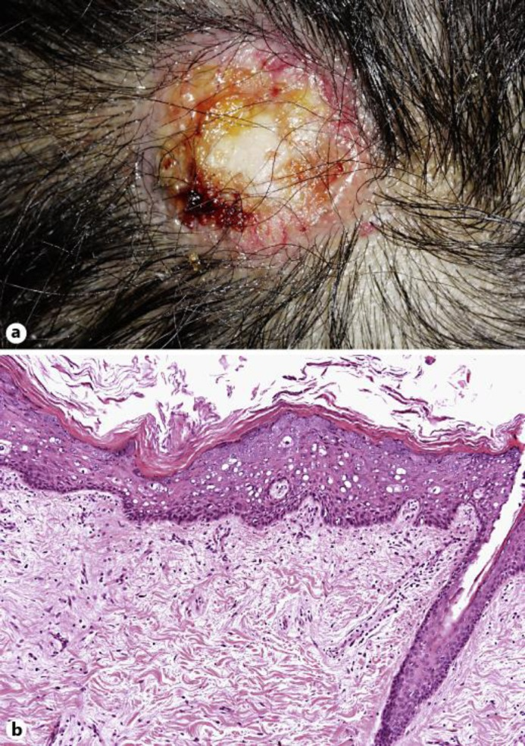
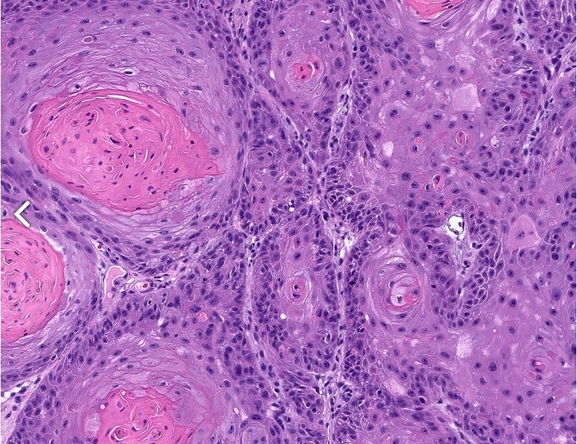
Γενική περιγραφή
Κακόηθες νεόπλασμα από επιδερμιδικά κερατινοκύτταρα με ποικίλους βαθμούς διαφοροποίησης.
Αφορά συνήθως ηλιοεκτιθέμενες περιοχές (τριχωτό κεφαλής, λοβίο ωτός, χείλος, μύτη, βλέφαρο)
Συνήθως καλή πρόγνωση μετά από αντιμετώπιση (π.χ. χειρουργείο, ακτινο-/χημειο-θεραπεία).

Slide 3
Προγνωστικές παράμετροι
Διάμετρος: Αν είναι μεγαλύτερη από 2 cm, διπλασιάζεται ο κίνδυνος υποτροπής και τριπλασιάζεται η πιθανότητα μετάστασης.
Βάθος διήθησης: Άνω των 2 mm δεκαπλασιάζεται ο κίνδυνος τοπικής υποτροπής. Σε περίπτωση διήθησης πέραν του υποδόριου λίπους, εντεκαπλασιάζεται ο κίνδυνος μετάστασης.
Περινευρική διήθηση: Αυξημένος κίνδυνος λεμφαδενικών μεταστάσεων αν η διήθηση στα εμπλεκόμενα νεύρα είναι μεγαλύτερη του 0,1 mm.
Φτωχή διαφοροποίηση συνεπάγεται φτωχή πρόγνωση.
Λεμφαγγειακή διήθηση αυξάνει τον κίνδυνο λεμφαδενικών μεταστάσεων.
Σε περιοχές αυξημένου κινδύνου (που έρχονται σε επαφή με ηλιακή ακτινοβολία) υπάρχει χειρότερη πρόγνωση.
Ανοσοκαταστολή: Μεγάλος κίνδυνος υποτροπών.
Σε ανάπτυξη πάνω σε ουλή, δερματίτιδα, έλκος, μεγάλος κίνδυνος μετάστασης.

Slide 4
Σταδιοποίηση
Γενικά, η σταδιοποίηση στηρίζεται στο μέγεθος της αλλοίωσης (κρίσιμη μέγιστη διάμετρος τα 2 εκ.) & στο βάθος διήθησης. Συνυπολογίζεται η διαφοροποίηση και η περινευρική διήθηση.
Χρήσιμα στοιχεία στο να καταλάβουμε την πρόγνωση της ασθένειας.
Πρόδρομες αλλοιώσεις: In situ καρκίνωμα, νόσος Bowen, ακτινική κεράτωση.

Slide 5
Βαθμός διαφοροποίησης-κερατινοποίησης
Καλά διαφοροποιημένο: Εύκολα αναγνωρίσιμο πλακώδες επιθήλιο, άφθονη κερατινοποίηση, ύπαρξη μεσοκυττάριων γεφυρών, μικρός κυτταρικός πλειομορφισμός.
Μετρίως διαφοροποιημένο: Εστιακή κερατινοποίηση, ιστολογική εικόνα μεταξύ καλής και χαμηλής διαφοροποίησης.
Χαμηλώς διαφοροποιημένο: Καθόλου/ελάχιστη κερατινοποίηση. Έντονη πυρηνική ατυπία.
Αδιαφοροποίητο: Καθόλου κερατινοποίηση. Απαραίτητη η ανοσοϊστοχημική τεκμηρίωση της διάγνωσης.

Slide 6
Διαφοροδιάγνωση
Βασικοκυτταρικό καρκίνωμα: συχνά προέρχεται από την υπερκείμενη επιδερμίδα, με μικρά βασικόμορφα κύτταρα με περιφερική πασαλοειδή διάταξη, σκούρους πυρήνες και ελάχιστο κυτταρόπλασμα. Xωρίς εμφανείς μεσοκυττάριες γέφυρες (όπως το ακανθοκυτταρικό καρκίνωμα), παρούσες μιτώσεις και αποπτωτική δραστηριότητα στα κύτταρά του.
Ψευδοεπιθηλιωματώδης υπερπλασία: Μιμείται καρκίνωμα, χωρίς να είναι. Μετά από χρόνια επούλωση σε τραύμα, λοίμωξη, χειρουργείο. Μπορεί να σχετίζεται με όγκο από κοκκιώδη κύτταρα. Καλοήθης και αντιδραστική επιδερμιδική ακάνθωση και ακανθωτές προβολές στο χόριο. Άφθονο κυτταρόπλασμα, ήπια πυρηνικά χαρακτηριστικά.

